Slide 1
Séminaire VBA pour débutants
Gaëtan Mourmant
2021

Slide 2
Introduction
Visual Basic Editor
Variables et Objects
Loops: for…to…next
Conditions : if…then…elseif…endif
Interactions avec l’utilisateur : msgbox, inputbox, dialogbox, Userforms
Other more advanced techniques

Slide 3
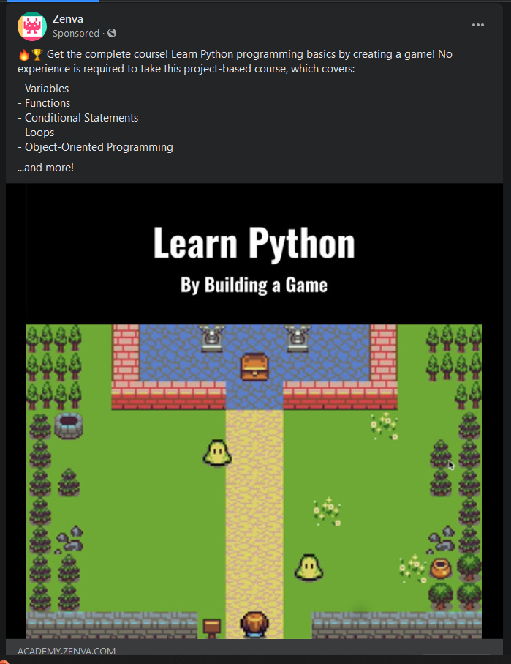
Des compétences transférables

Slide 4
Avant le VBA
Ne pas réinventer les fonctions d’Excel (ou d’autres logiciels spécialisés)
Par exemple, Application.Worksheetfunction...

Slide 5
Préparation
XLSX ou XLSM
Menu Développeur
Paramètres de sécurité
Enregistrer une macro
Commentaires
Retour à la ligne [ESPACE] _
ALT+F11

Slide 6
Internet
Google "Excel VBA …«
https://stackoverflow.com
Les notions de bases pour comprendre et adapter du code déjà écrit
Présence ou pas de DIM et OPTION EXPLICIT
Nom des variables
Références implicites ou pas (activesheet)
Toujours comprendre avant d’utiliser.

Slide 7
Variables
Option Explicit (Dans VBE, Outils – Options – Déclarations des variables obligatoire)
Variables (long, string, etc.)
Dim lRow As Long
lRow = 10
Les variables-objets (worksheets, range, listobjects, etc.)
Dim wks As Worksheet
Set wks = ActiveSheet
Les variables-tableaux à plusieurs dimensions
Dim arrTableau As Variant
ReDim arrTableau(1 To 2, 1 To 5) As Variant
Dim wks As Worksheet
Set wks = ActiveSheet
arrTableau = wks.Range("Tableau1").Value

Slide 8
Variables

Slide 9
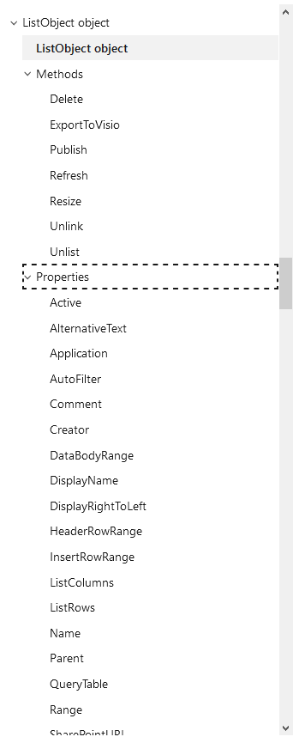
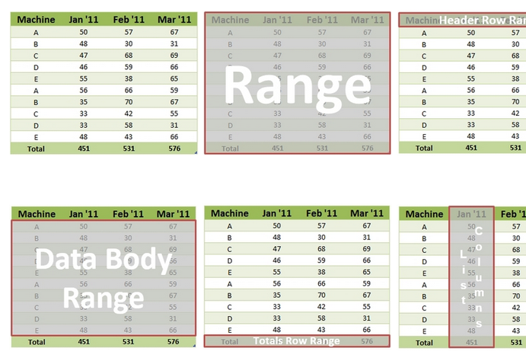
Introduction à la notion d’objet dans Excel.
Propriétés
Méthodes (actions)
Worksheet, Range sont des objets assez connus
D’autres objets à maitriser :
ListObjects (les tableaux structurés dans Excel)
Références :
https://docs.microsoft.com/en-us/office/vba/api/excel.listobject
https://www.thespreadsheetguru.com/blog/2014/6/20/the-vba-guide-to-listobject-excel-tables

Slide 10
Boucles : For…
For…To…Next
Dim lRow As Long
For lRow = 1 To 3
MsgBox "lRow a la valeur " & lRow
Next
For Each … In … Next
Dim wks as worksheet
For Each wks In Thisworkbook.worksheets
Wks.visible = true
Next

Slide 11
Conditions
If (condition1 And condition2) Or condition3 Then
…
Else
…
End If

Slide 12
Userform : msgbox, inputbox, textbox, boutons d’options, boutons de commande et bien plus

Slide 13
Aller plus loin
Fonctions
Gestion des erreurs
Formulaires avancés (Listbox, création automatisée, liaison avec des tables, etc.)
Variables tableaux
Application.Worksheetfunction.
Add-ins :
MZ-Tools

Slide 14
Additional quotes for the evening !
"Programming today is a race between software engineers striving to build bigger and better idiot-proof programs, and the universe trying to build bigger and better idiots. So far, the universe is winning.“ - Rick Cook
"Walking on water and developing software from a specification are easy if both are frozen.“ - Edward V Berard
"In theory, theory and practice are the same. In practice, they’re not.“ - Yoggi Berra
"Perfection [in design] is achieved, not when there is nothing more to add, but when there is nothing left to take away.“ - Antoine de Saint-Exupéry
"Debugging is twice as hard as writing the code in the first place. Therefore, if you write the code as cleverly as possible, you are, by definition, not smart enough to debug it.“ - Brian W. Kernighan.
"Always code as if the guy who ends up maintaining your code will be a violent psychopath who knows where you live.“ - Martin Golding
“There are two ways of constructing a software design. One way is to make it so simple that there are obviously no deficiencies. And the other way is to make it so complicated that there are no obvious deficiencies.”- C.A.R. Hoare
https://www.junauza.com/2010/12/top-50-programming-quotes-of-all-time.html

